Slide 1
Java dom

Slide 2
API
首先来了解点Java DOM 的 API: 1.解析器工厂类：DocumentBuilderFactory
创建的方法：DocumentBuilderFactory dbf = DocumentBuilderFactory.newInstance();
2.解析器：DocumentBuilder
创建方法：通过解析器工厂类来获得 DocumentBuilder db = dbf.newDocumentBuilder();
3.文档树模型Document
创建方法：a.通过xml文档 Document doc = db.parse("bean.xml"); b.将需要解析的xml文档转化为输入流 InputStream is = new FileInputStream("bean.xml");
Document doc = db.parse(is);
Document对象代表了一个XML文档的模型树，所有的其他Node都以一定的顺序包含在Document对象之内，排列成一个树状结构，以后对XML文档的所有操作都与解析器无关，
直接在这个Document对象上进行操作即可；

Slide 3
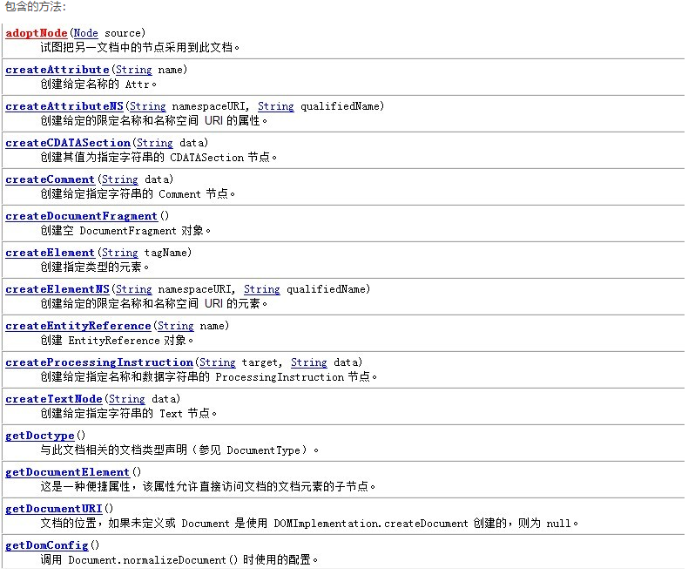
Document

Slide 4
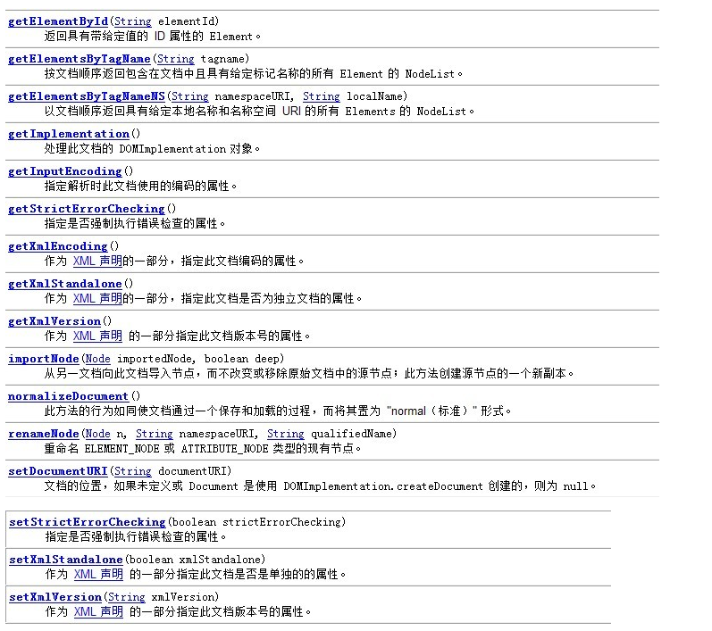
Document

Slide 5
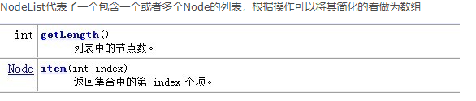
节点列表类NodeList

Slide 6
节点类Node
Node对象是DOM中最基本的对象，代表了文档树中的抽象节点。但在实际使用中很少会直接使用Node对象，而是使用Node对象的子对象Element,Attr,Text等

Slide 7
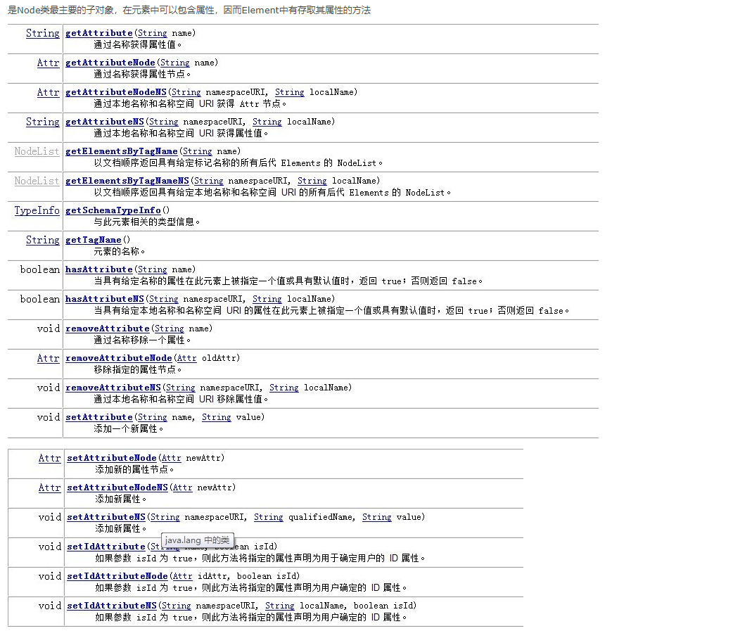
元素类Element

Slide 8
属性类Attr
代表某个元素的属性，虽然Attr继承自Node接口，但因为Attr是包含在Element中的，但并不能将其看做是Element的子对象，因为Attr并不是DOM树的一部分

